Slide 1


Técnicas de intervención cognitivo conductuales
Técnicas operantes
Lic. Raquel Prada

Slide 2
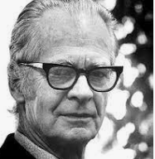
Frederic Skinner
Se centro en las contingencias de desarrollaban una conducta.
Entiende que la conducta influye en el ambiente y el ambiente en la conduta.
Las consecuencias de cada conducta será reforzada o no.
Todos la usamos.

Slide 3
Técnicas operantes
Las técnicas operantes desarrolladas durante la primera generación de la terapia de Conducta se han mantenido hasta la actualidad y siguen plenamente vigentes. (Eficaces). (Aula-casa)
Estas conductas no se dan en el vacio.
Los principios básicos que caracterizan las relaciones entre las conductas y los sucesos ambientales del modelo de condicionamiento operante son:
  Reforzamiento
  Castigo
  Extinción
  Control de estímulos.

Slide 4
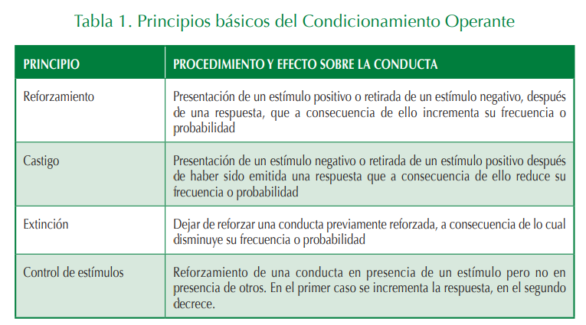
CARACTERÍSTICAS FUNDAMENTALES

Slide 5
Técnicas operantes para el incremento y mantenimiento de conductas
El refuerzo: es el proceso de aprendizaje. Se considera un proceso único porque en todos los casos aumenta la probabilidad de la conducta.
El reforzamiento: es el procedimiento (El que se va a elegir).
El reforzador: es el estímulo concreto (tangible, simbólico, etc.) que se utiliza para que se produzca el reforzamiento positivo o negativo.

Slide 6
REFORZAMIENTO POSITIVO
Hablamos de reforzamiento positivo cuando una conducta se incrementa ante la presentación de un estímulo agradable o gratificante como consecuencia de la realización de la misma.
Los reforzadores positivos no son sinónimos de recompensa o premio. (estudio)
Si un determinado premio es un reforzador positivo, cuando se comprueba que efectivamente aumenta la frecuencia de dicha conducta con su aparición tras ella.
Adicionalmente hay que tener presente que no todos los estímulos son igualmente gratificantes para todas las personas.
Absolutamente imprescindible observar los efectos del estímulo agradable o placentero seleccionado sobre una conducta ante de poder afirmar que está funcionando como un reforzador positivo.

Slide 7
Tipos de reforzadores positivos
Agrupados en distintas categorías en función de su origen, naturaleza, tangibles e intangibles
Reforzadores primarios o incondicionados
Su valor reforzante suele estar asociado a necesidades básicas del ser humano como la comida o la bebida.
Los reforzadores primarios no siempre mantienen su valor reforzante, varía según las necesidades del individuo. Si se tiene hambre, la comida opera como un forzador potente, sin embargo, si se está saciado, la comida en general no actuará como tal.

Slide 8
Reforzadores secundarios o condicionados
Se habla de reforzadores secundarios porque no están asociados a necesidades básicas primarias. Son condicionados porque su valor reforzante no se ha adquirido de forma automática, sino mediante un proceso de aprendizaje.
Aprendemos que nos gusta.

Slide 9
Reforzadores tangibles
Objetos materiales que pueden ser tanto reforzadores primarios como secundarios, como por ejemplo comida, juguetes, ropa, aparatos electrónicos, cromos, etc.
Reforzadores sociales
Son las muestras de atención, valoración, aprobación, reconocimiento, etc. que recibe una persona por parte de otras como consecuencia de la realización de una conducta.

Slide 10
Actividades reforzantes
Algunos ejemplos de actividades reforzantes son ir de compras, ir al cine, jugar, escuchar música, etc. Cualquiera de las actividades placenteras que realiza una persona puede utilizarse como reforzador para incrementar una conducta.
Estos tipos de reforzadores no aplican a todos los sujetos.

Slide 11
Reforzamiento negativo
El reforzamiento negativo hace referencia al aumento de la probabilidad de que se repita una conducta al retirar un estímulo aversivo inmediatamente después de que se ha realizado la conducta. (cinturón)

Slide 12
Programas de reforzamiento
Los programas de reforzamiento son las reglas que describen cómo fomentar, incrementar y mantener una conducta en función de la aplicación de los reforzadores una vez emitida la conducta. Existen dos tipos de programas de reforzamiento: Reforzamiento continuo y reforzamiento intermitente, con efectos diferentes sobre la conducta.
Reforzamiento continuo implica presentar un reforzador siempre que se realice la conducta objetivo.
Reforzamiento intermitente supone administrar el reforzador de manera contingente a la realización de una conducta, pero no en todas las ocasiones que ésta se lleve a cabo.

Slide 13
Programas de razón
A veces conviene reforzar no en cada ocurrencia de la conducta deseada, sino cuando el individuo ya la ha realizado en varias ocasiones. A esto se le llama programa de razón y puede ser fijo o variable. En los programas de razón fija, el reforzador se obtiene de forma contingente a la realización de la conducta el número de veces previamente estipulado (e.g. 3, 5, 30…).
Programas de intervalo
En muchas ocasiones puede ser más útil reforzar cada cierto intervalo temporal. Por ejemplo, podría observarse cada 10 minutos si un niño está realizando una tarea y, si es el caso, reforzarle por ello. A este tipo de programas se les llama programas de intervalo y pueden ser, así mismo, fijos, cuando el espacio de tiempo está claramente establecido (por ejemplo, cada 10 minutos) o variable cuando se aplica según un intervalo medio (por ejemplo, que la observación transcurra al menos dentro de un periodo de cada 10 minutos, (e.g. podría ser tanto en el minuto 3, en el 5, o en el 10).

Slide 14
Técnicas operantes para la adquisición de nuevas conductas
Los procedimientos operantes basados en el manejo de consecuencias se han centrado fundamentalmente en el incremento, reducción y mantenimiento de conductas ya existentes. No obstante, el aprendizaje requiere también instaurar conductas simples o complejas que no se encuentran en el repertorio habitual del individuo.
Para instaurar las nuevas conductas se utilizarán tres técnicas especificas: moldeamiento, encadenamiento e instigación/atenuación o desvanecimiento. En estas técnicas se pate de algunos componentes que forman parte de alguna manera de conducta final que se precede conseguir y que si están en el repertorio habitual de la persona.

Slide 15
Moldeamiento
El moldeamiento se refiere al reforzamiento de los pequeños pasos o aproximacio­nes que conducen hacia una conducta meta (nuevas)
A través del reforzamiento de las aproximaciones sucesivas, se va alcanzando gradualmente la conducta meta final.
El moldeamiento se puede llevar a cabo reforzando diferentes aspectos de la conducta final: a) Topografía como puede ser la configuración espacial, forma, etc. (Ej. aprender a coger una cuchara) La manea en la que se hace algo.
b) Cantidad tanto referida a frecuencia como a duración de la conducta (Ej. aprender a vestirse con rapidez, caminar todos los días, estudiar cada vez más horas).
c) Latencia refiere al tiempo que media entre la presentación de la situación estimular y la emi­sión de una respuesta (Ej. tardar cada vez menos tiempo en vestirse),
d) Intensidad se refiere a la fuerza física necesaria para llevar a cabo una conducta (Ej. aprender a levantar cada vez más peso).

Slide 16
Para que la técnica de moldeamiento sea efectiva es necesario:
1) seleccionar la conducta meta y definirla de forma objetiva, clara y completa, incluyendo todos los elementos que forman parte de ella.
2) Evaluar el nivel de ejecución real.
3) Selec­cionar la conducta inicial que servirá de punto de partida.
4) Seleccionar los reforzadores que se utilizarán
5) Reforzar diferencialmente las aproximaciones sucesivas.

Slide 17
Encadenamiento
Se refuerza una secuencia ordenada de conductas, que ya están en el repertorio. (manejar, cepillo de dientes)
Presentación de la cadena total.
Se muestra la secuencia total que se requiere para llegar a la conducta meta y se entrena a la persona en cada uno de los pasos que ha de realizar desde el primero hasta el último. En cada ensayo se entrena todos los pasos de la secuencia.
Encadenamiento hacia adelante
Se enseña el paso inicial de la cadena, cuando se realiza correctamente se enlaza con el paso 2, el 2 con el 3 y así sucesivamente hasta llegar a la conducta meta.
Encadenamiento hacia atrás
El entrenamiento se realiza comenzando por la conducta meta y se van añadiendo conductas hasta llegar a la conducta inicial

Slide 18
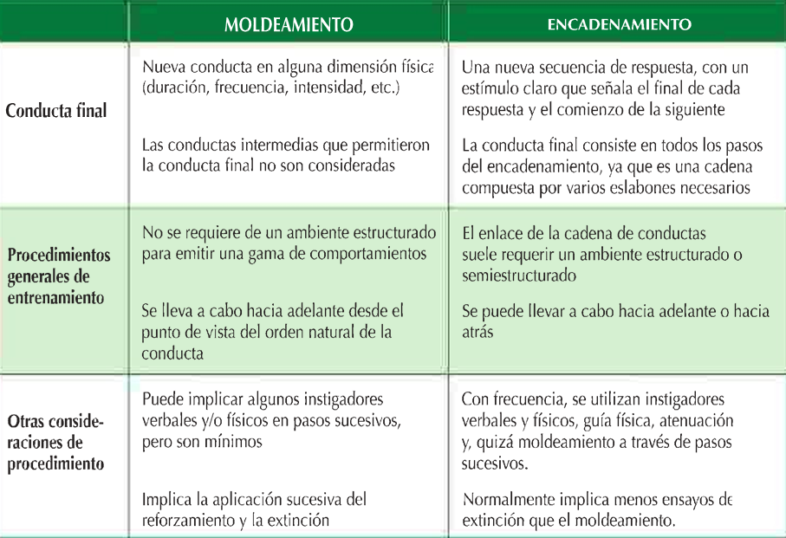
Diferencias entre moldeamiento y encadenamiento

Slide 19
Instigación
La instigación como guía se utiliza para enseñar conductas que sólo mediante las aproximaciones sucesivas o el encadenamiento resulta difícil adquirir.
(e.g. a un niño pequeño que tome la cuchara porque va a comer), dar instrucciones verbalmente para que realice la conducta y cómo hacerlo (e.g. cómo coger la cuchara), guiar físicamente la conducta (e.g. sostener el brazo al niño para ayudarle a llevarse la cuchara en la boca), o hacer que observe a otra persona (modelo) como hacerlo.

Slide 20
Técnicas operantes para la reducción o eliminación de con­ductas
Existen tres procedimientos básicos para eliminar conductas:
* El reforzamiento diferencial de otras conductas
* La extinción
* Castigo.

Slide 21
Reforzamiento diferencial de otras conductas
Hay varios tipos de refor­zamiento diferencial de otras conductas: reforzamiento diferencial de conductas incompatibles, reforzamiento diferencial de conductas alternativas y reforzamiento de conductas funcionalmente equivalentes.

Slide 22
Reforzamiento Diferencial de conductas Incompatibles: si un niño se está mordiendo las uñas y se le refuerza cada vez que inicia la conducta de dibujar o cual­quier actividad que implique utilizar las dos manos.
Reforzamiento Diferencial de conductas Alternativas: compiten con la conducta problema. Por ejemplo, jugar al balón, o leer, son conductas que no son incompatibles con ver la TV, pero pueden competir con ella.
Reforzamiento Diferencial de conductas funcionalmente equivalentes: permiten alcanzar las mismas metas pero de forma más ade­cuada o adaptativa, Con ello se reduciría la frecuencia de la emisión de la conducta indeseable.
Reforzamiento Diferencial de tasas bajas de respuesta: es un procedi­miento eficaz de reducción de conductas.

Slide 23
Extinción
Extinción consiste en dejar de reforzar una conducta previamente reforzada. Los procedimientos de extinción se suelen llevar a cabo con conductas que se man­tienen por reforzamiento positivo, aunque también se utiliza para la reducción de conductas mantenidas por reforzamiento negativo.

Slide 24
Castigo
Los estímulos aversivos primarios o incondicionados son aquellos cuyo carácter aversivo suele ser universal, como el dolor físico, los ruidos fuertes, suministrar productos naturales o químicos que provocan reacciones físicas desagradables, etc.

Slide 25
Castigo Negativo: Existen dos tipos fundamentales de castigo basado en la retirada de estímulos positivos: Tiempo-fuera de reforzamiento y Coste de Respuestas.
Tiempo fuera de reforzamiento positivo
El tiempo fuera de reforzamiento positivo se utiliza fundamentalmente con niños. Mandar a niños pequeños al "rincón de pensar",.

Slide 26
Efectos colaterales del castigo
A pesar de la efectividad demostrada por el castigo y los limitados estudios que indican efectos negativos de su uso, no se suele utilizar de forma exclusiva, además de por razones éticas, porque aún reduciendo la conducta puede producir efectos colaterales. Incluso en algunos casos pueden producir problemas y conductas más perjudiciales que la propia conducta que se pretende modificar

Slide 27
Reacciones emocionales adversas. (llanto, rabia, miedo, etc.) cuyos efec­tos pueden dificultar el aprendizaje o la realización, puede tener como consecuencia que se ponga a llorar y deje de comer, etc.).
Agresión. El castigo también puede llevar al individuo que lo recibe a reaccionar
Con agresividad contra la persona que lo está utilizando. La agresión suele darse en mayor medida como defensa ante el castigo físico o ante la agresión verba

Slide 28
Programas de economía de fichas
La economía de fichas es un programa de contingencias que combina distintos procedimientos de reforzamiento y de castigo. El procedimiento básico consiste en entregar un reforzador generalizado (ficha) tras la emisión de una conducta deseable y/o retirarlo cuando la conducta meta es inadecuada

Slide 29
Los componentes concretos del programa de economía de fichas son:
1. Lista de las conductas específicas que se pretenden modificar (Ej. permanecer sentados, mirar hacia delante, prestar atención al profesor, etc.).
2. Indicación explícita del número de fichas que se pueden ganar por cada comportamiento.
3. Reforzadores concretos por los que se pueden intercambiar las fichas o pun­tos obtenidos (Ej. minutos de recreo extra, cromos, tebeos, etc.), procurando que exista variedad.
4. Indicación clara y detallada de las reglas que regirán el programa, incluyendo la especificación de cuándo se van a entregar las fichas y cuándo se cambia­rán por los reforzadores.

Slide 30
GRACIAS

Slide 31
Bibliografía recomendada Larroy, C. (2007).
Mi hijo no me obedece. Soluciones realistas para padres desorientados. Madrid. Pirámide.
.Martin G, y Pear J(2008) Modificación de conducta: qué es y cómo aplicarla. Madrid.
Pearson Educación, autores van presentando las distintas técnicas operantes detalladamente y con numerosos ejemplos que les sirven de punto de partida para explicarlas. Kazdin, A.E. (1996).
Modificación de Conducta y sus aplicaciones prácticas. México.
Manual Moderno y evaluación conductual.

